Slide 1
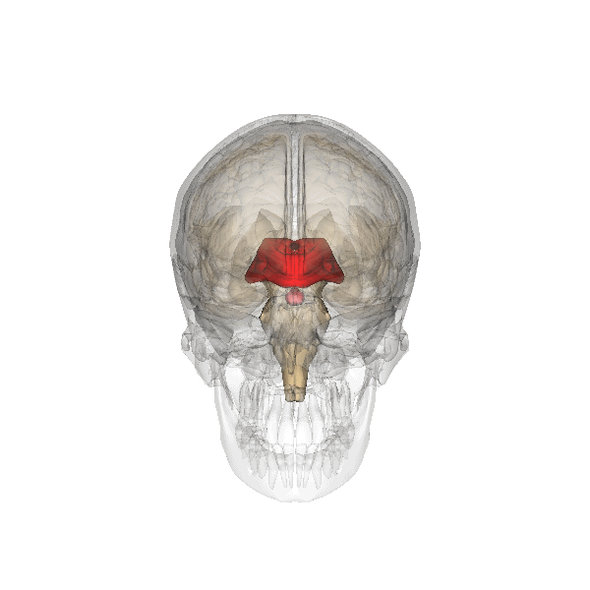
Makroskopie des Hirnstammes, Kleinhirns und des IV. Ventrikels
Dr. Gábor Baksa
Institut für Anatomie, Histologie und Embryologie
2018.

Slide 2
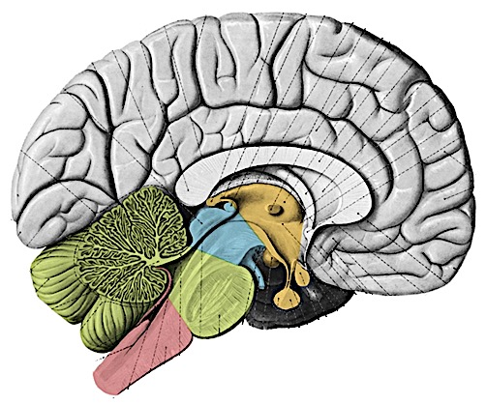
Hirnstamm (Truncus cerebri): zwischen dem Rückenmark und
dem Diencephalon
Mesencephalon
(Mittelhirn)
Pons (Brücke)
Medulla oblongata
(Verlängerter Mark)
Cerebellum (Kleinhirn)
„Längsachse” folgt dem Verlauf
von Clivus (steigt schräg hoch)
Benninghoff - Drenckhahn

Slide 3
Hirnstamm: Übersicht
Austritt von Hirnnerven (bis auf N. olfactorius, N. opticus)
Weisse Substanz: Durchlauf langer Bahnen
Graue Substanz:
Hirnnervenkerne
Formatio reticularis: Koordination lebenswichtiger Vorgänge
Schlaf-Wachzustand
Körperhaltung, Muskeltonus, Bewegungsinitiation
Analgesia
N. ruber, Substantia nigra, untere Olivenkomplex: Motorkontrolle
Tectum: Hör-, Sehreflexzentren

Slide 4
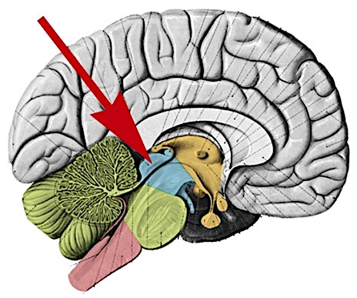
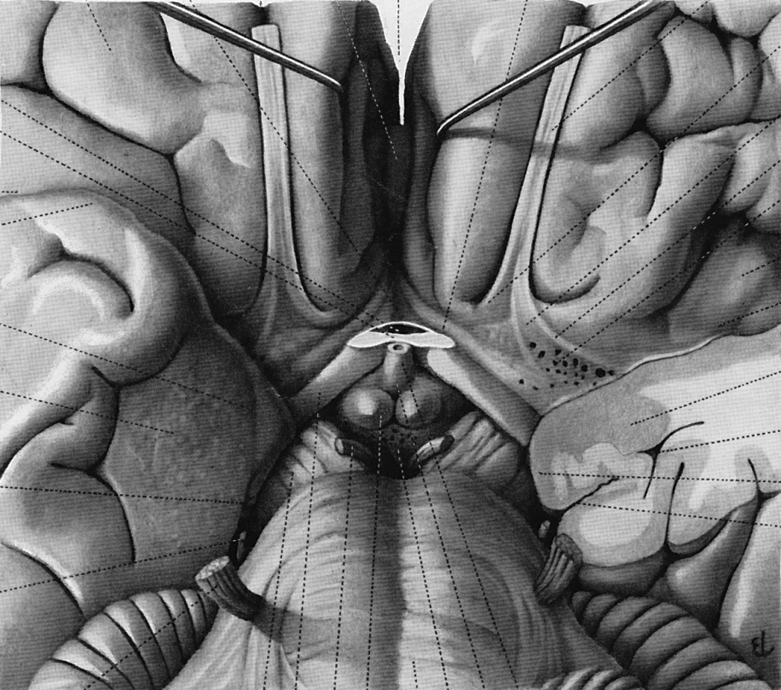
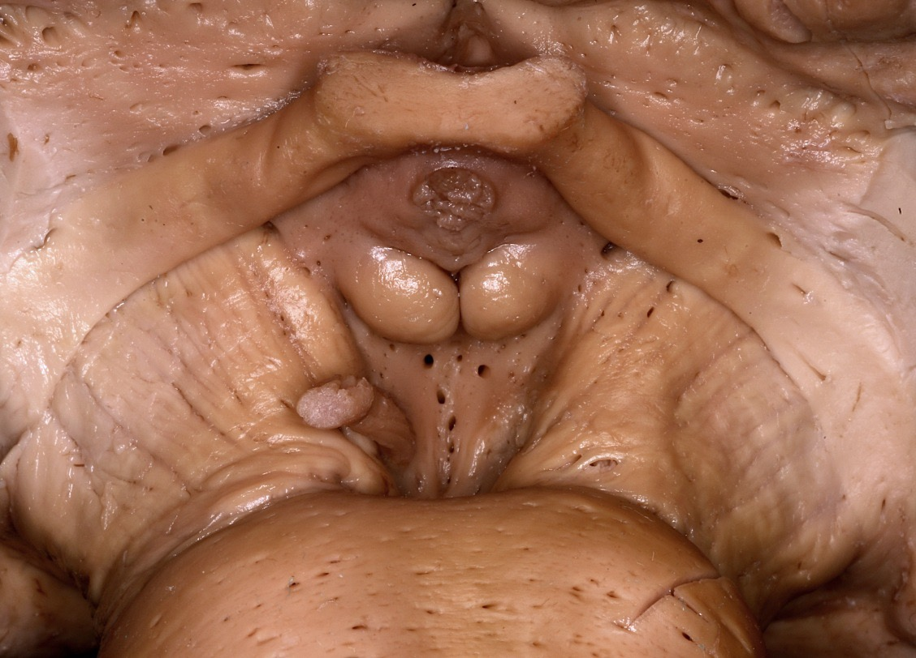
Mesencephalon
Abhängend vom Aspekt ändert sich die Makroskopie:
Ansicht von vorne: crura cerebralia (Basis pedunculi cerebri) (1) mit der Fossa Interpeduncularis und Substantia perforata posterior (2);
Austritt von den beiden Nervi oculomotorii (n. III.) (3)
1
2
1
3
Braus

Slide 5
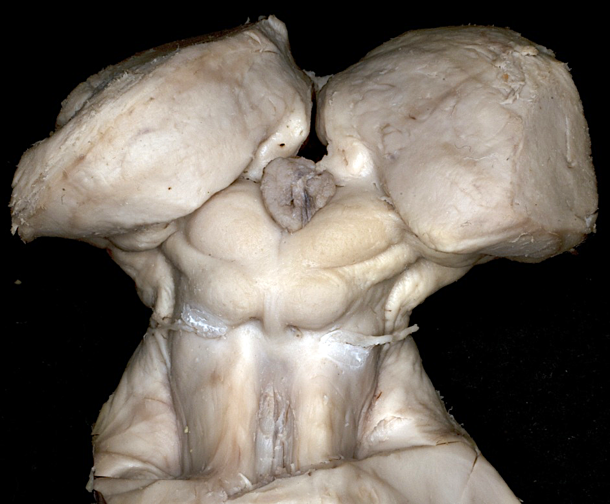
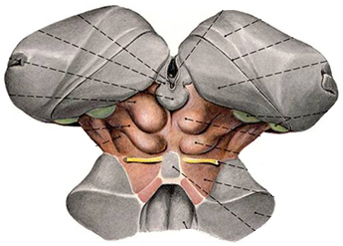
Mesencephalon
Dorsalansicht: Vierhügelplatte (Lamina quadrigemina) fällt auf mit den beiden
Colliculi Sup. (1) ( Brachium coll. sup. CGL Reflexe der Sehbahn)
und Colliculi inf. (2) ( Brachium coll. Inf. CGM Hörbahn) auf
Sobotta
1
1
2
2
N. IV.
3
3
4
Brachia conjunctiva (3) (Bindearme = Pedunculi cerebellares superiores); zwischen denen
erstreckt sich das Velum medullare superius (4) (siehe Dach vom IV. Ventrikel)

Slide 6
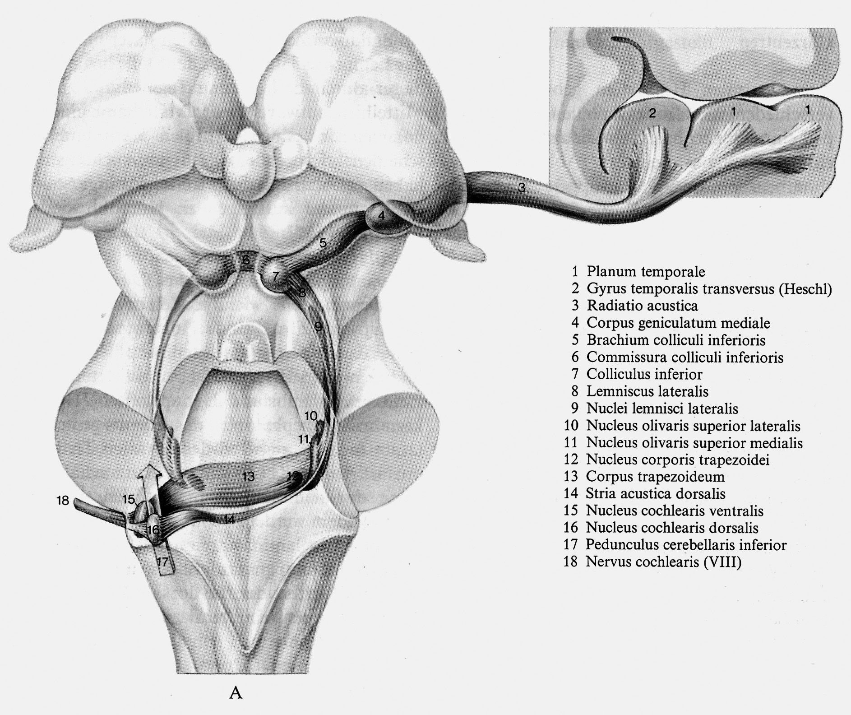
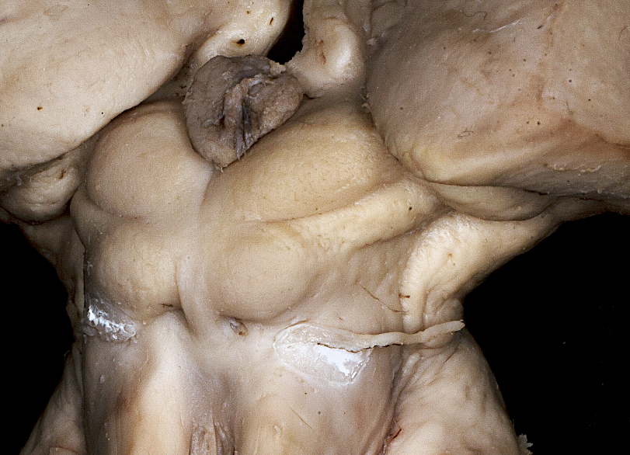
Mesencephalon
Seitenansicht: Hauptsruktur ist das Trigonum lemnisci
(Axone der 3. Neurone der Hörbahn – Lemniscus lateralis, die vom
Nucleus olivaris superior zum Colliculus inferior ziehen)
Trigonum lemnisci (Brachium coll. inf., Sulc. lat. mesencephali, Pedunculus cerebellaris superior)
Nieuwenhuys

Slide 7
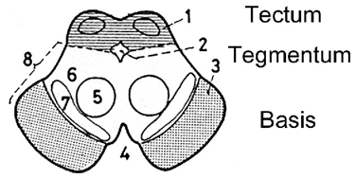
Aufteilung des Mesencephalons
Hajdu
Im Querschnitt erscheinen drei Hauptteile:
Tectum: hinter dem Aquaeductus mesencephali (2)
Tegmentum: zw. dem Aquaeductus mesencephali und der sog. Substantia nigra (7)
Basis pedunculi cerebri oder Crus cerebri (3)
Tegmentum + Crus cerebri = Pedunculus cerebri (8)

Slide 8
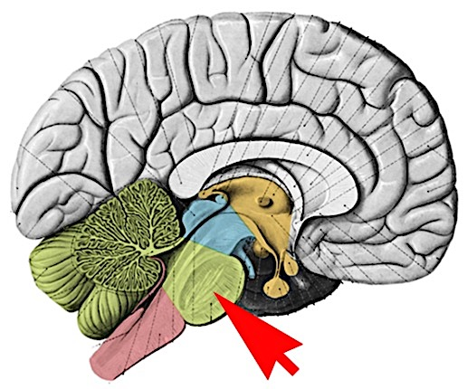
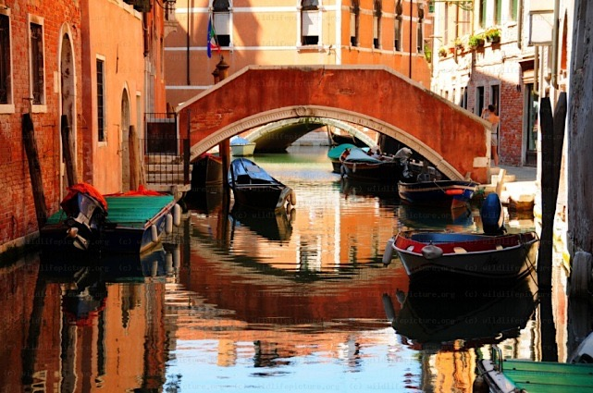
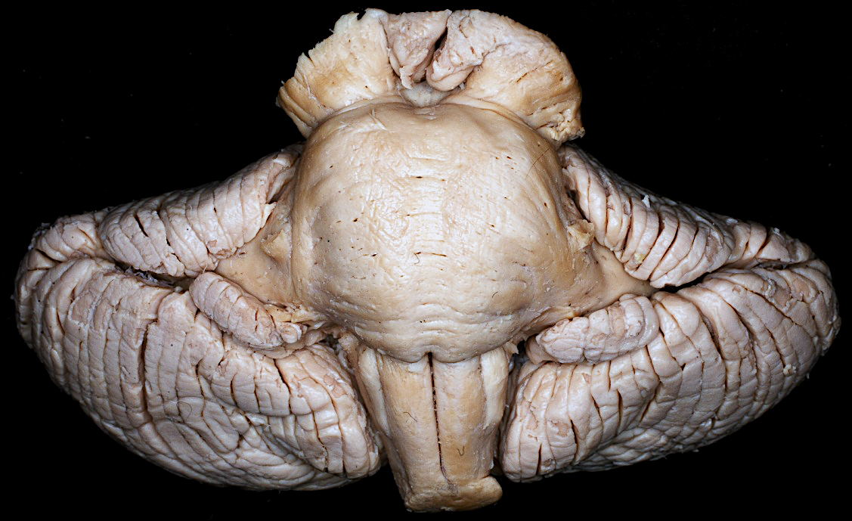
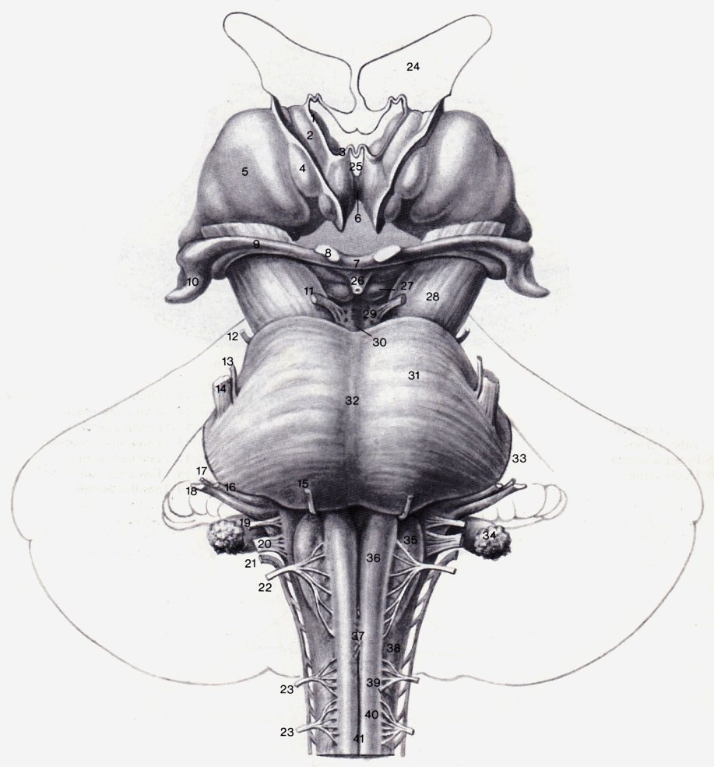
Pons (Varoli)
5
4
1
2
3
Basis pontis mit sulcus basilaris (1)
Brachium pontis (= Pedunculus cerebellaris medius) (2)
Sulcus bulbopontinus (3)
Sulcuc pontomesencephalicus (4)
Ein- und Austritt vom Nervus trigeminus (n. V.) (5)
Nieuwenhuys

Slide 9
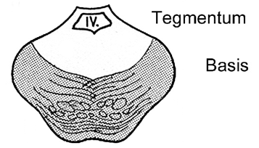
Pons (Varoli)
Vermittlung von langen Bahnen
insbesondere aber Vermittlung zw. Cortex cerebri und Kleinhirn
(dadurch: Brachium pontis ist das größte unter den 3 Pedunculi)
wichtige Umschaltstelle der Hörbahn (Nuclei corporis trapezoidei)
motorische, sensible und vegetative Hirnnervenkerne (teils n. V.; n. VI., n. VII. und VIII.)
(Siehe Mikroskopie!)
dorsale Seite: oberer Teil von Fossa rhomboidea; somit Boden des IV. Ventrikels
Schematisches Querschnittsbild der Brücke
Hajdu

Slide 10
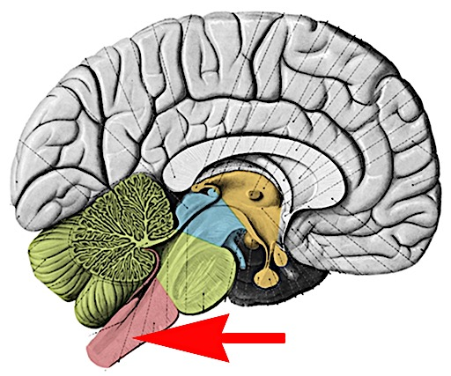
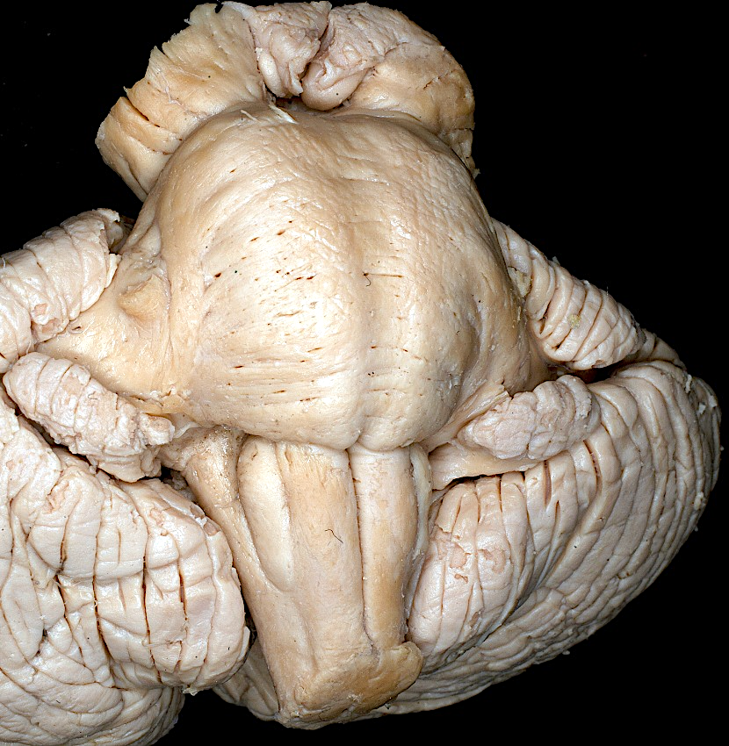
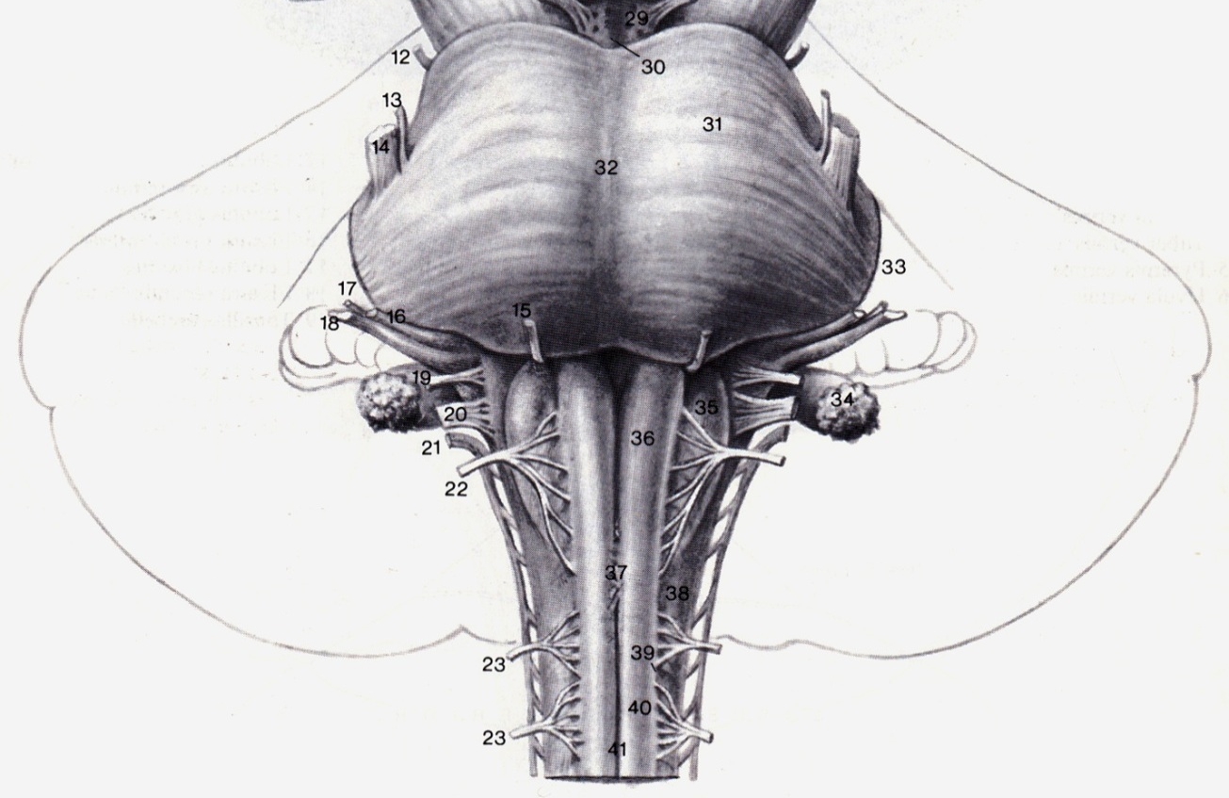
Medulla oblongata
Pyramis (1) (Pyramidenbahn, Decussatio pyramidum) (wird eigentlich
im Vorderstrang des Rückenmarks fortgesetzt)
Oliva (2) entspricht dem Nucleus olivaris inferior
Sulcus parolivaris medialis (3) (n. XII.) und lateralis (4) (n. IX., X., XI.)
Pedunculus cerebellaris inferior oder Copus restiforme (5)
(Fortsetzung des Seitenstranges vom Rückenmark)
4
3
2
1
5
Nieuwenhuys

Slide 11
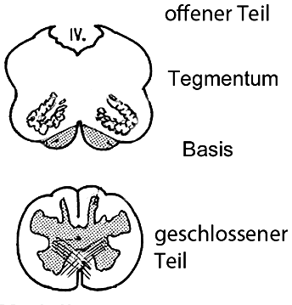
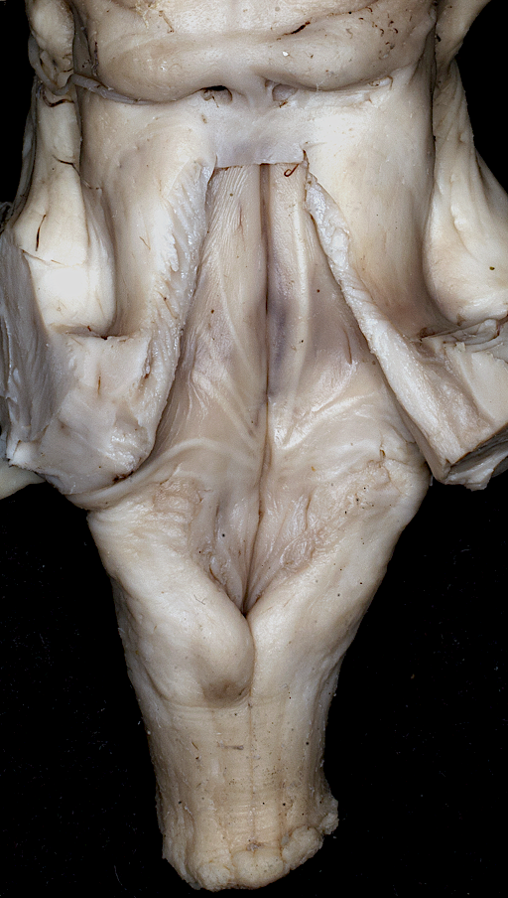
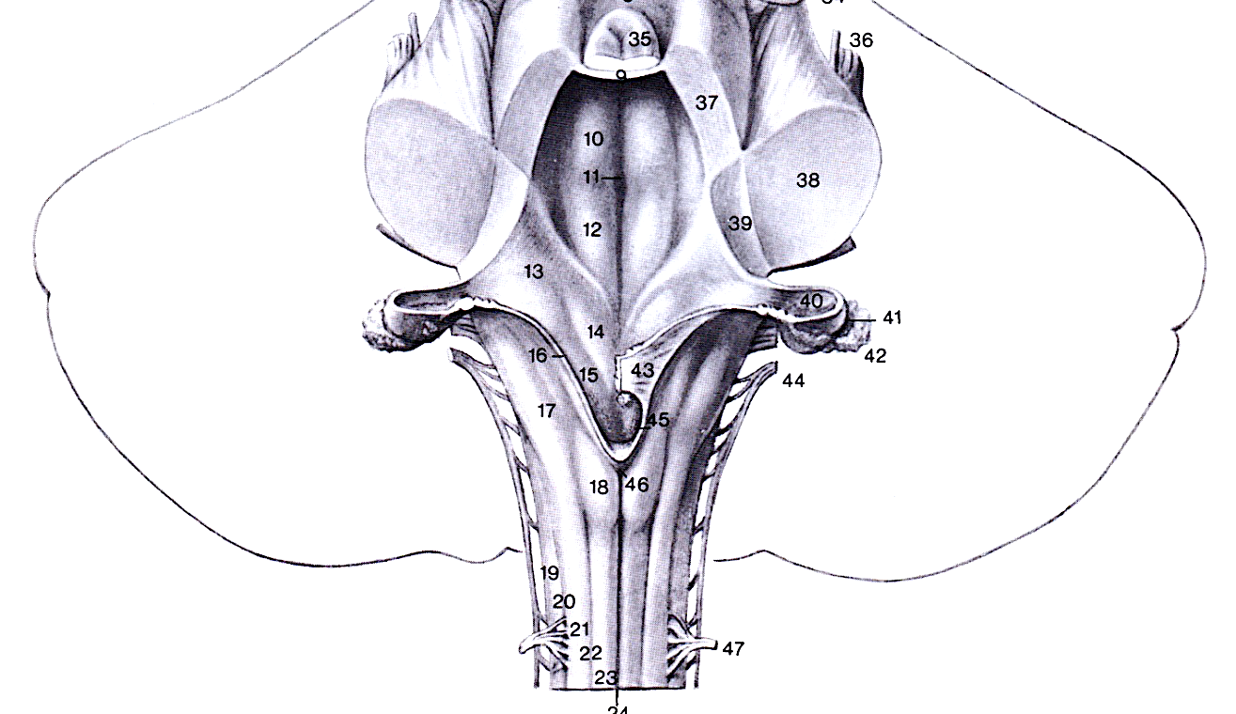
Medulla oblongata
Hajdu
Dorsalseite: kaudaler Anteil von der
Fossa rhomboidea (IV. Ventrikel)
Tectum bleibt auch hier als eine
Lamina epithelialis übrig
Dorsalseite: Tuberculum gracile (Goll) (1)
und Tuberculum cuneatum (Burdach) (2)
Fossa
rhomboidea
2
1
Nieuwenhuys

Slide 12
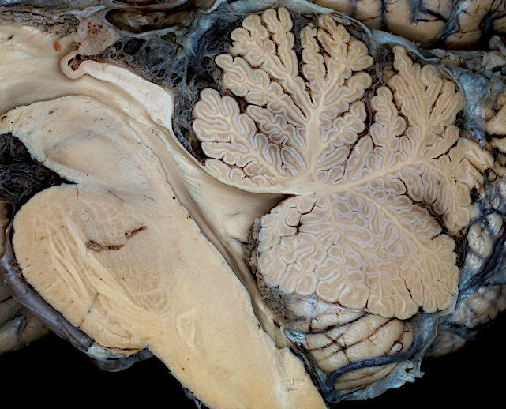
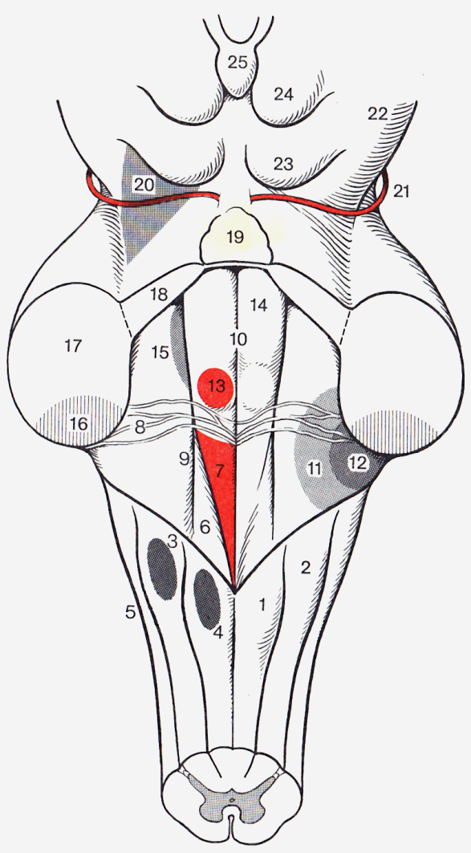
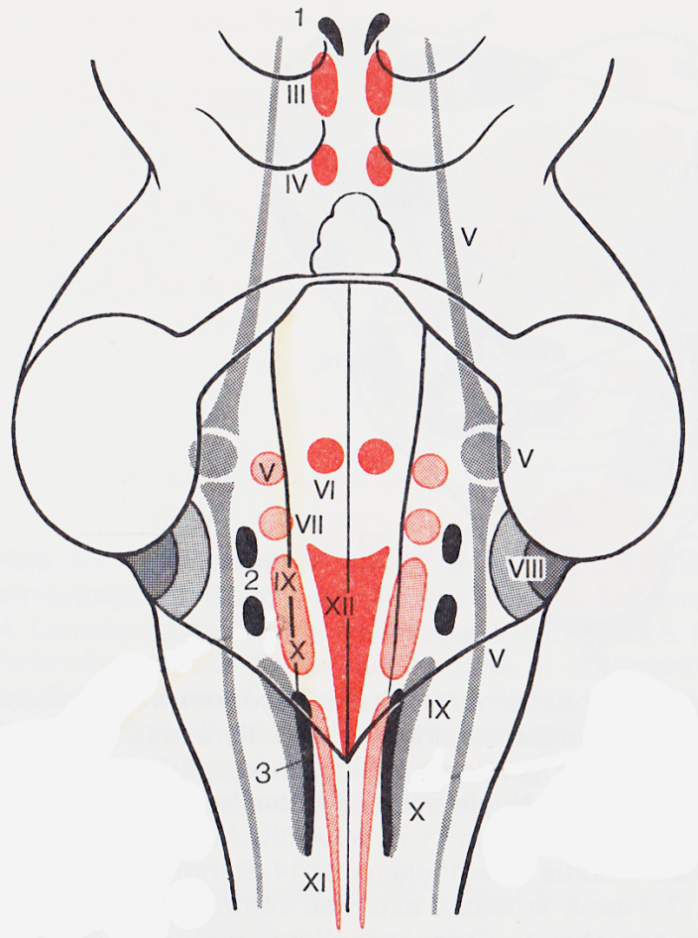
Fossa rhomboidea (Rautengrube)
Relief der Fossa entspricht den darunter liegenden
Hirnnervenkernen, Kerngruppen usw.
Locus
coeruleus
N. VII.
N. VIII.
N. X.
N. XII.
Faller
Faller

Slide 13
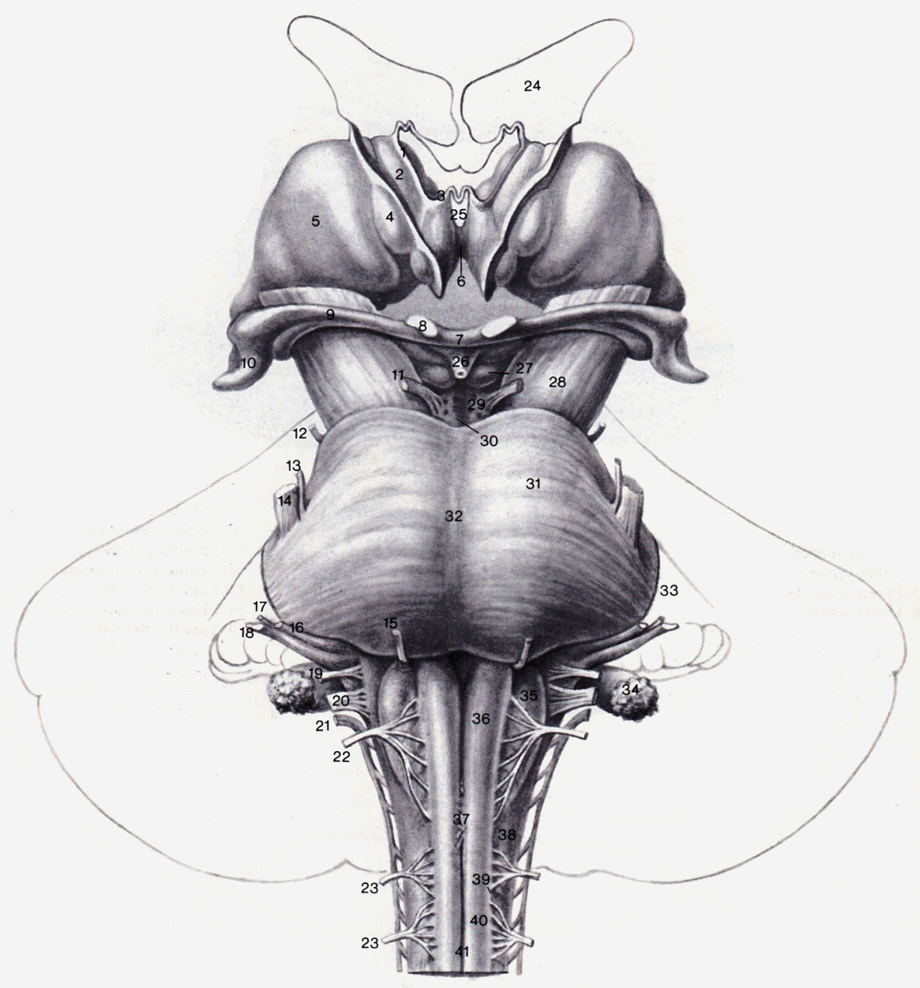
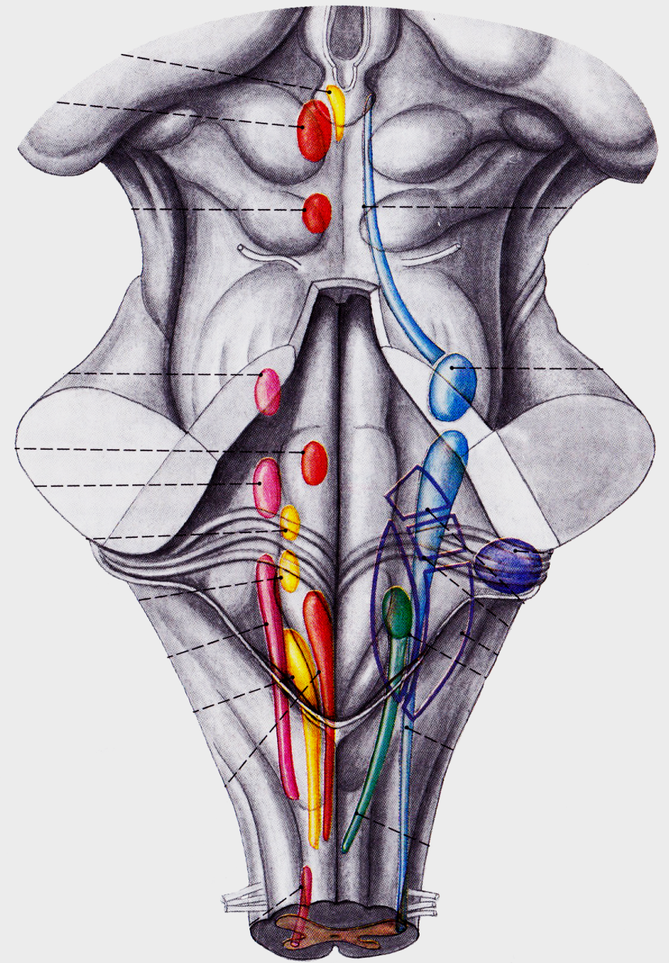
Ein Beispiel für den Zusammenhang zwischen Mikroskopie und Makroskopie:
Die Hirnnerven aus der sog. motorischen Kernsäule treten in einer fast geraden Linie vom Hirnstamm
aus.
N. IV.
N. III.
N. VI.
N. XII.
Nieuwenhuys
Braus

Slide 14
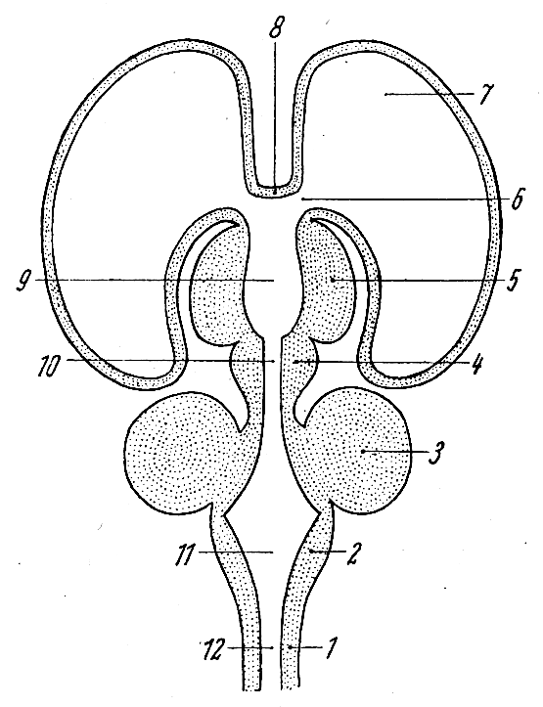
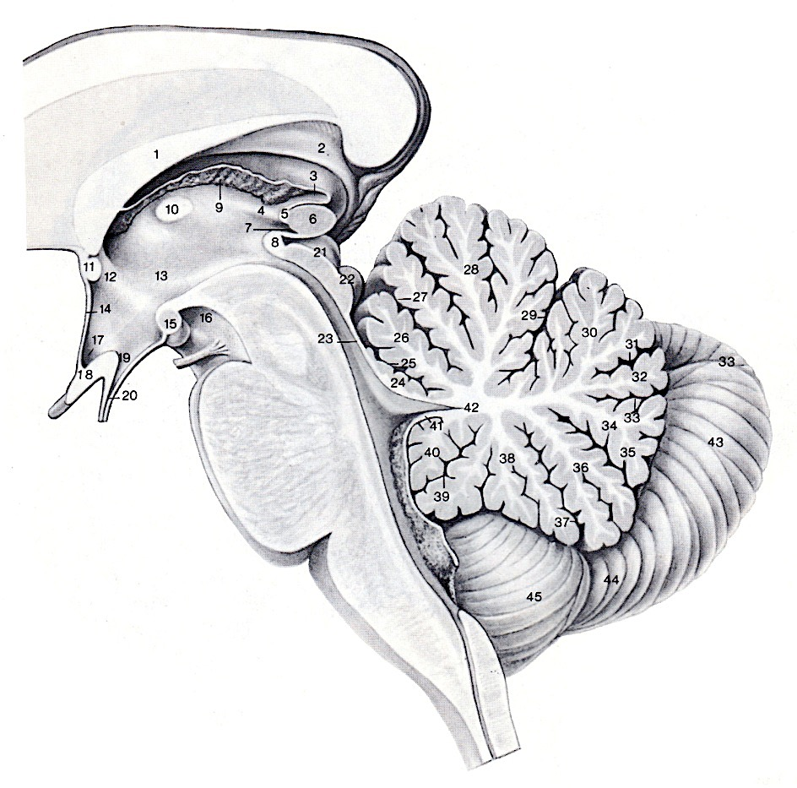
Kleinhirn
gehört embryologisch ebenso wie die Brücke zur sog. Metencephalon
Villiger - Ludwig
Nieuwenhuys
2. Medulla oblongata (ex Myelencephalon)
3. Metencephalon
11. IV. Ventrikel

Slide 15
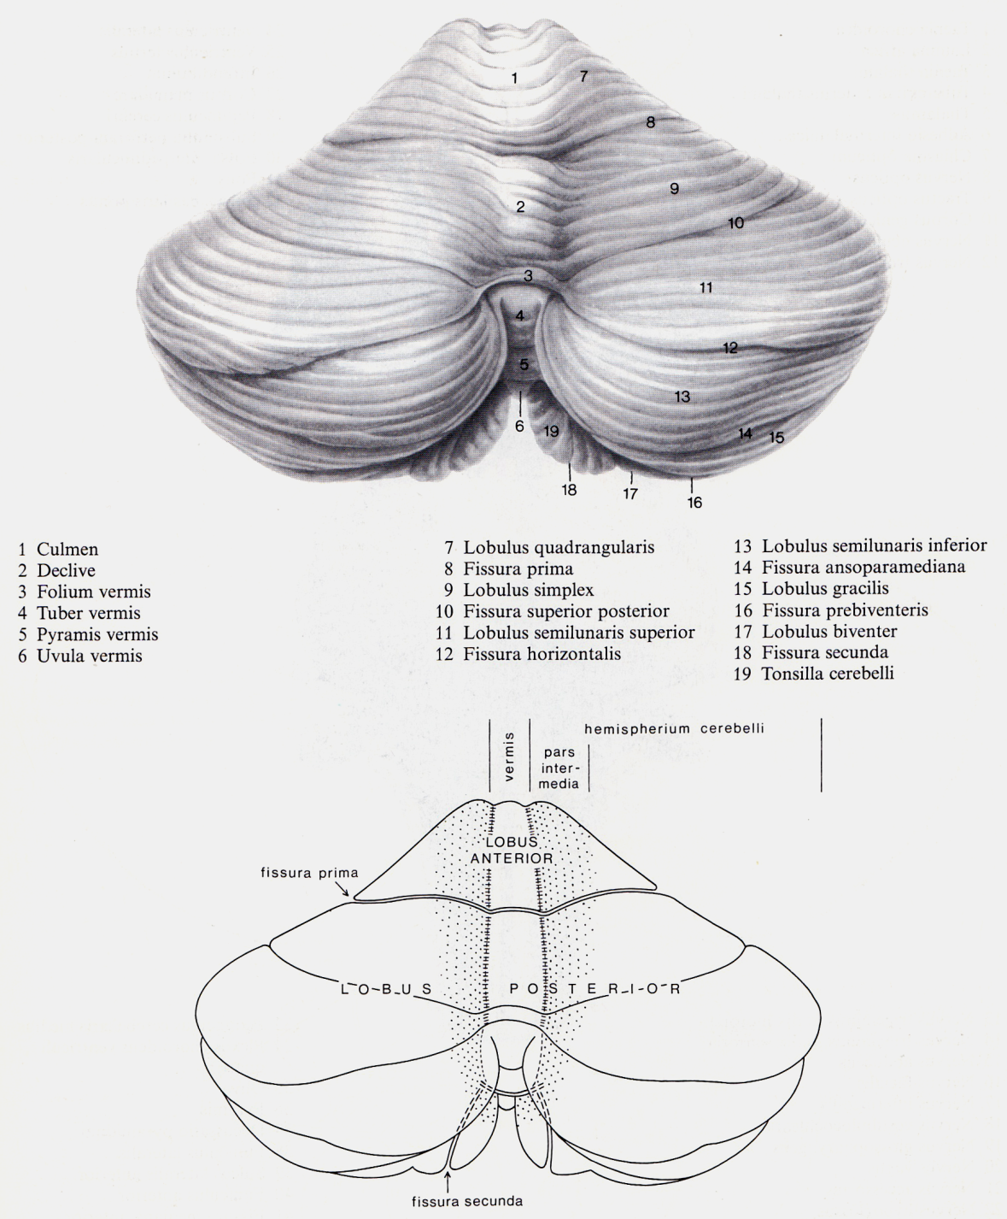
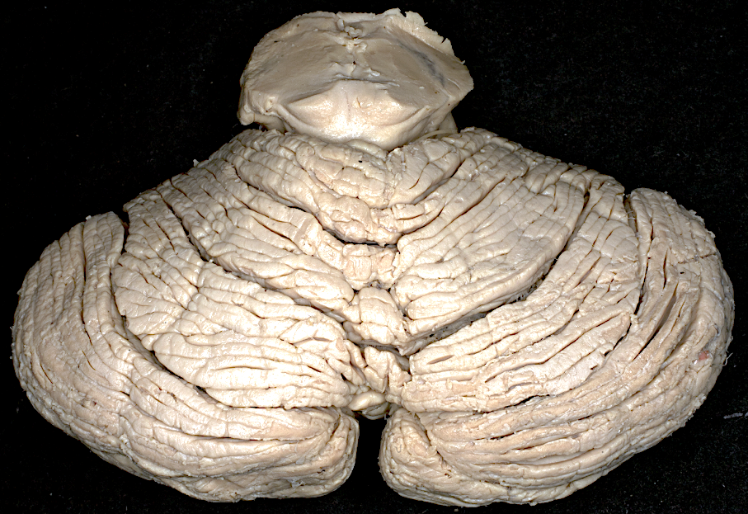
Kleinhirn
8
12
Über Fissura prima (8) Lobus anterior
darunter Lobus posterior
Fissura horizontalis (12)
Vermis
Paravermis (= Pars intermedia cerebelli)
8
12
Nieuwenhuys

Slide 16
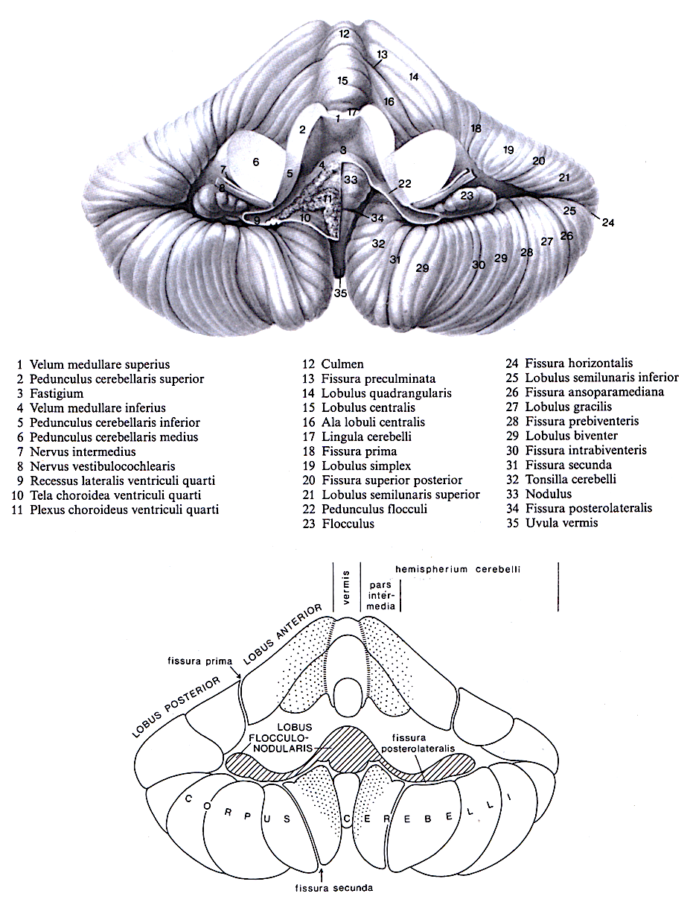
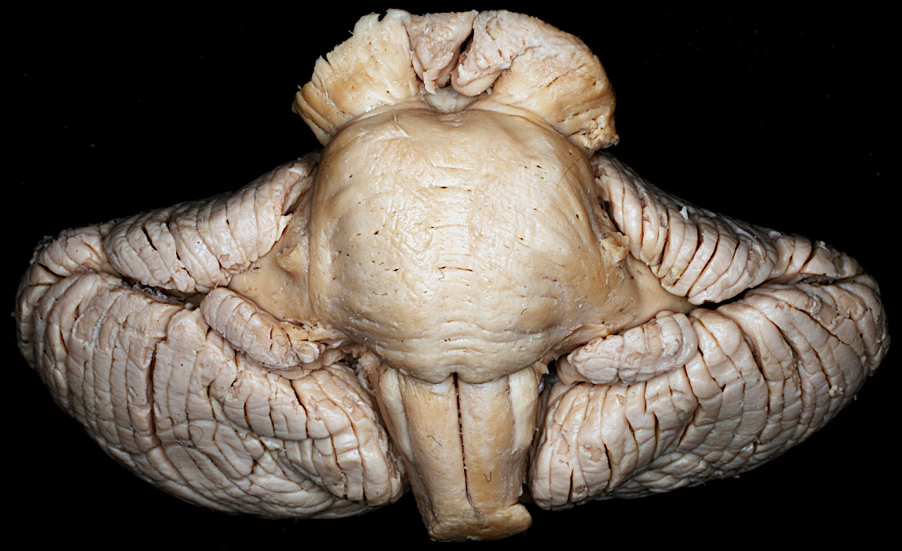
Kleinhirn
Nieuwenhuys
23
Kleinhirnbrückenwinkel (KHBW)
Flocculus (23) mit Pedunculus flocculi + Nodulus = Lobus flocculonodularis

Slide 17
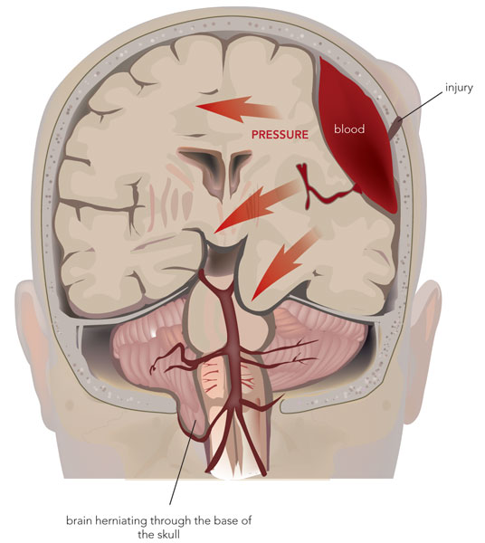
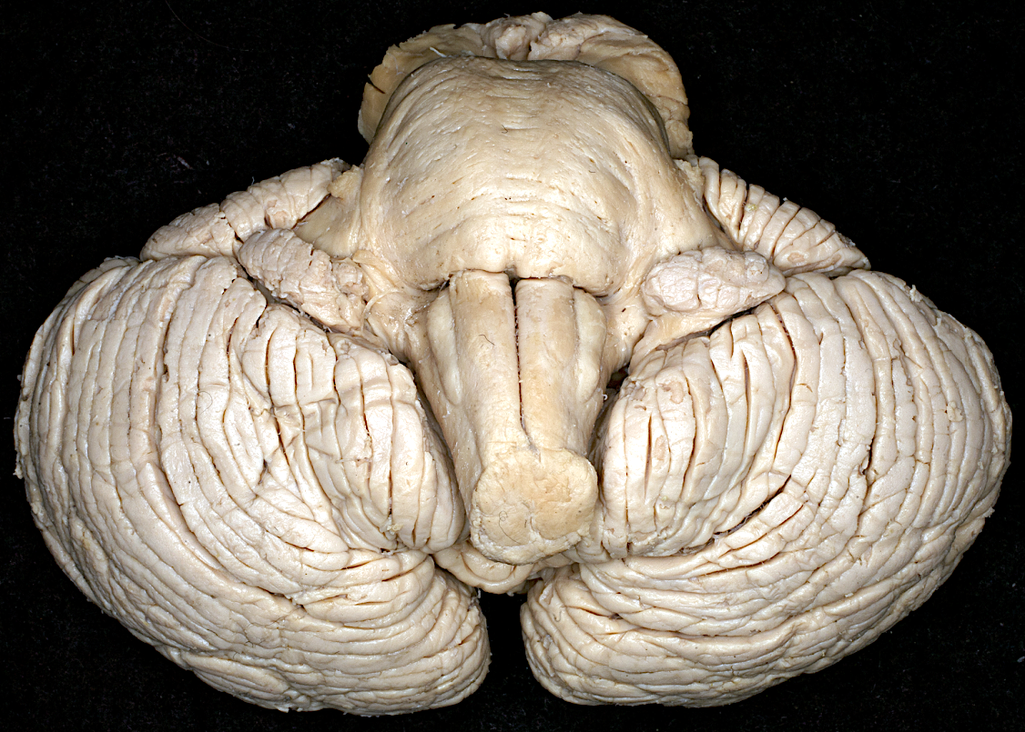
Kleinhirn
www.media.atitesting.com
Tonsillae cerebelli
Foramen magnum
Gefahr von Einklemmung (Incuneatio cerebelli)!!
Incuneatio cerebelli
Tonsilla cerebelli

Slide 18
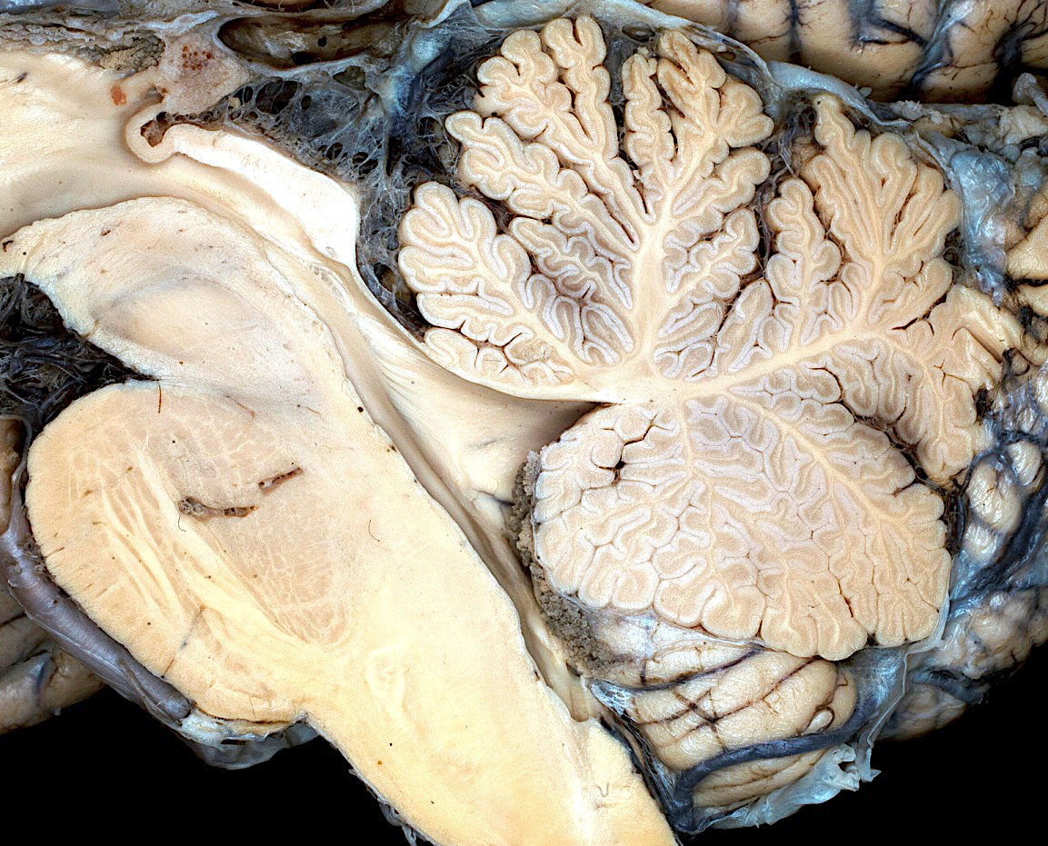
Kleinhirn - Wurmanteil (Vermis)
Nieuwenhuys
24. Lingula cerebelli
26. Lobulus centralis
40. Nodulus
38. Uvula

Slide 19
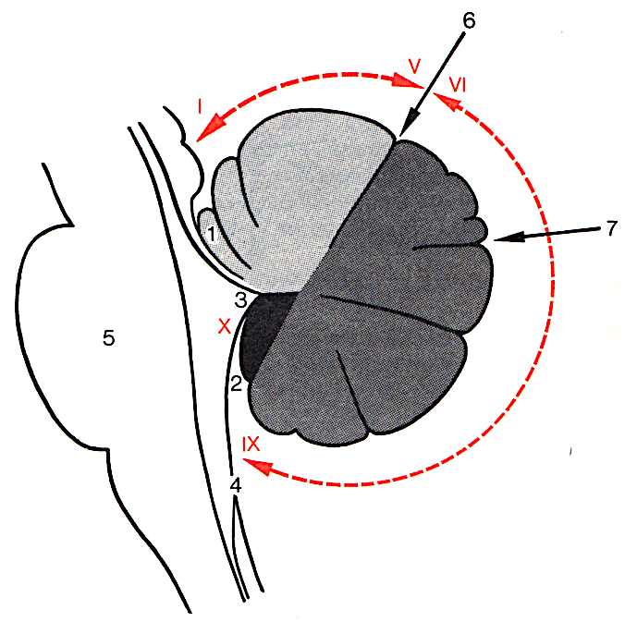
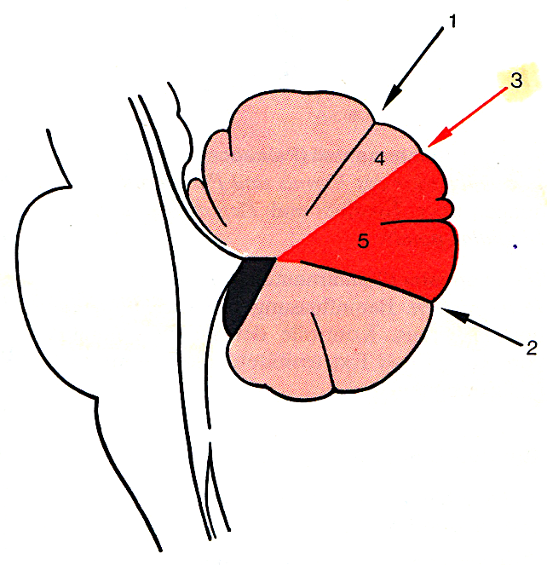
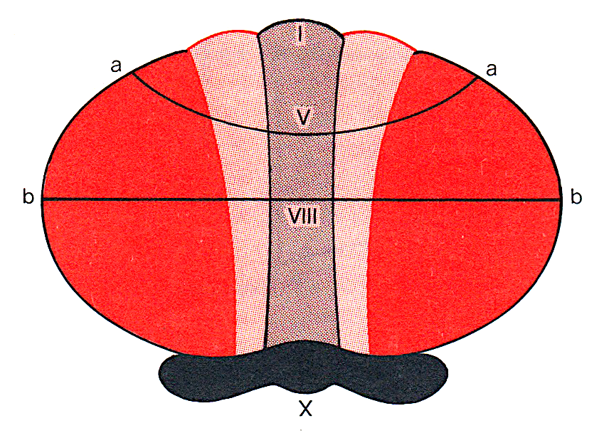
Phylogenetische Gliederung des Kleinhirns
Nieuwenhuys
Neocerebellum
(Cerebrocerebellum):
Hemispheria
Paleocerebellum
(Spinocerebellum):
Vermis + Paravermis
Faller
Archicerebellum
(Vestibulocerebellum):
Lobus flocculonodularis
Faller

Slide 20
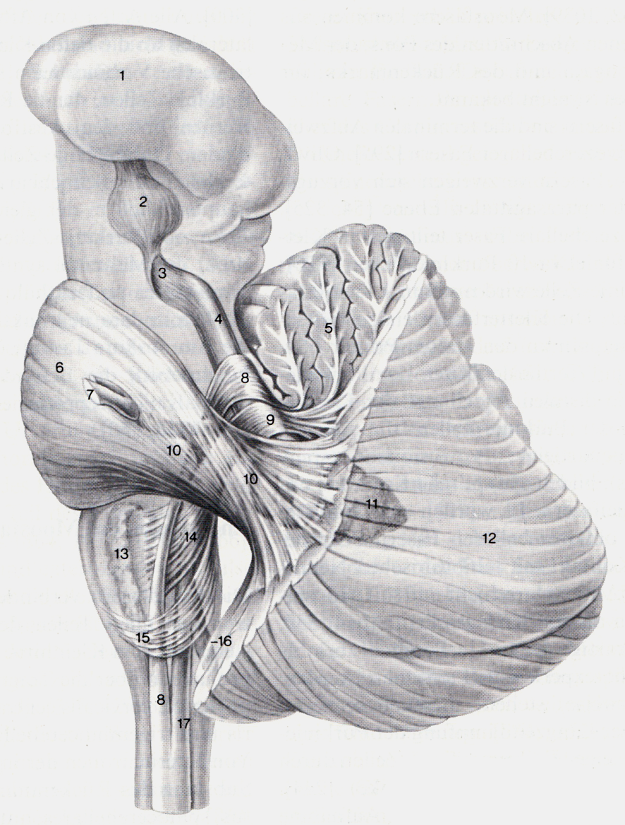
Kleinhirnstiele
Pedunculus cer.
superior (Brachium
conjunctivum)
Pedunculus cer.
medius (Brachium
pontis)
Pedunculus cer.
inferior (Corpus
restiforme)
Nieuwenhuys

Slide 21
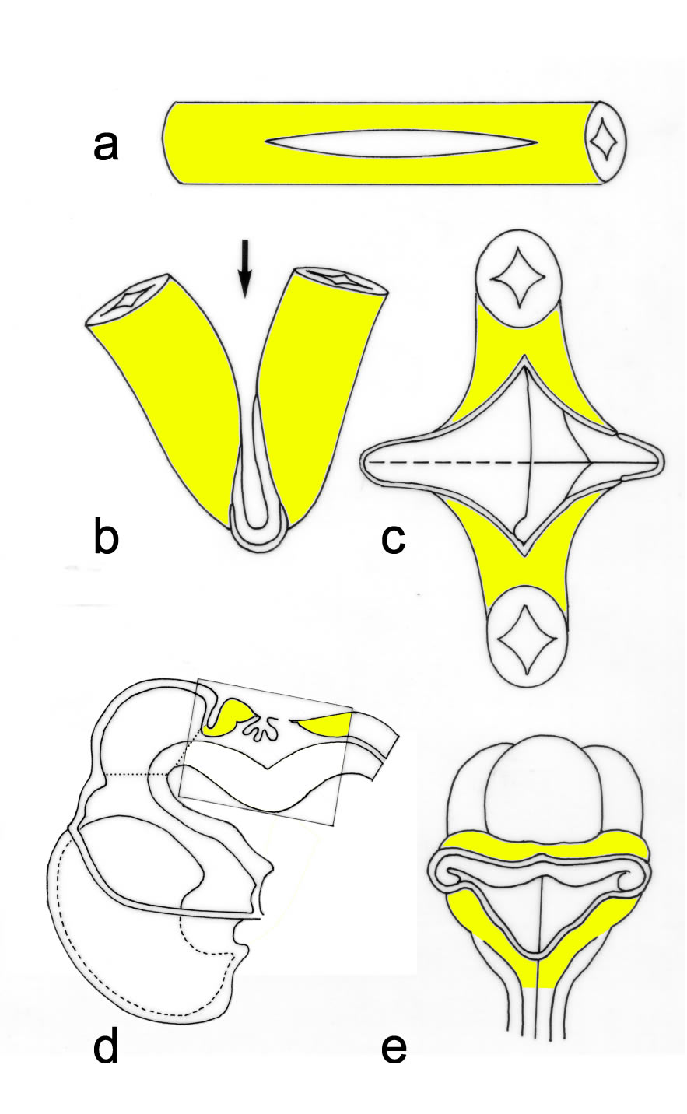
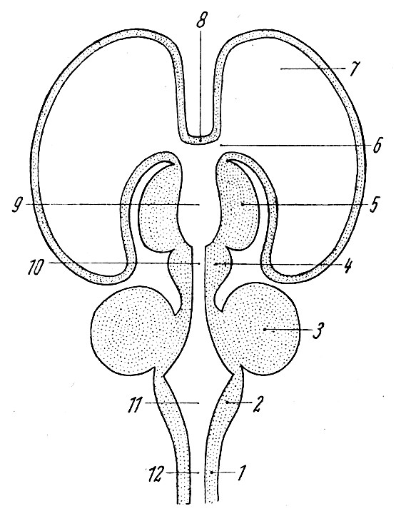
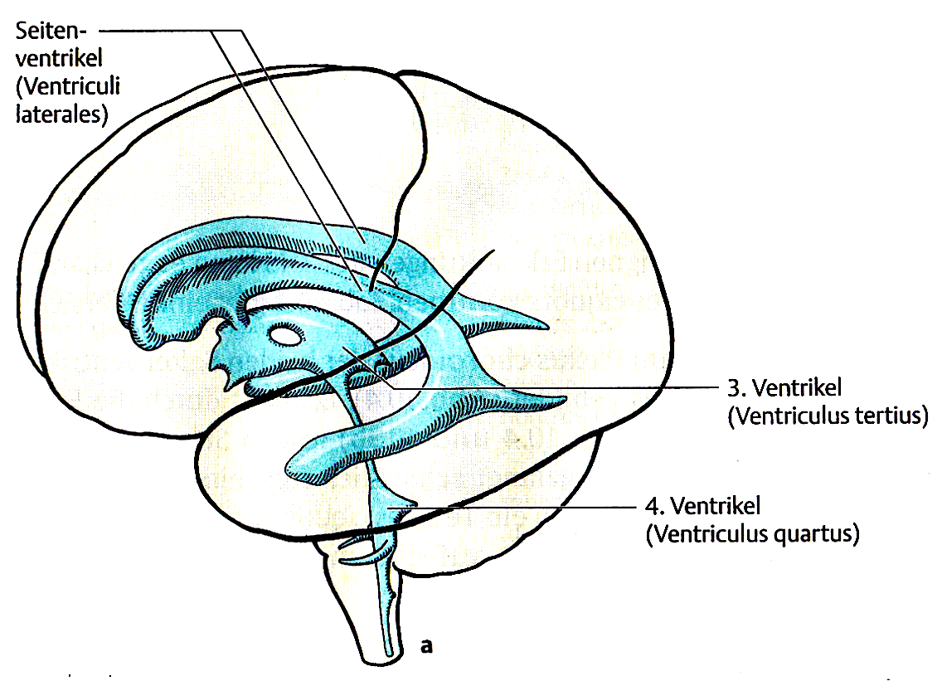
IV. Ventrikel (Ventriculus quartus)
Duus
Hohlraum des Metenencephalonbläschens
Kommunikationen innen: Aquaeductus mesencephali
zum III. Ventrikel und Canalis centralis zum Rückenmark
Villiger - Ludwig
Kommunikationen nach außen: durch die Foramina lateralia Luschkae (Aperturae laterales) zum KHBW
und zur Cisterna magna durch das unpaare Foramen Magendie (Apertura mediana)
Nur diese 3 Verbindungen bestehen zw. den äußeren und inneren Liquorräumen!!

Slide 22
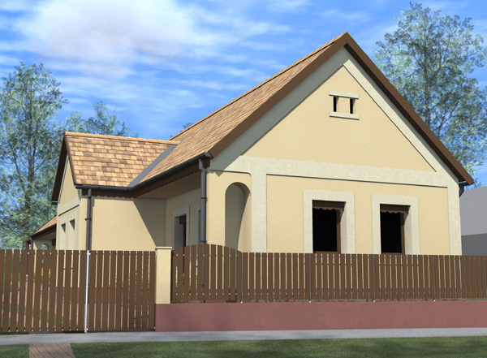
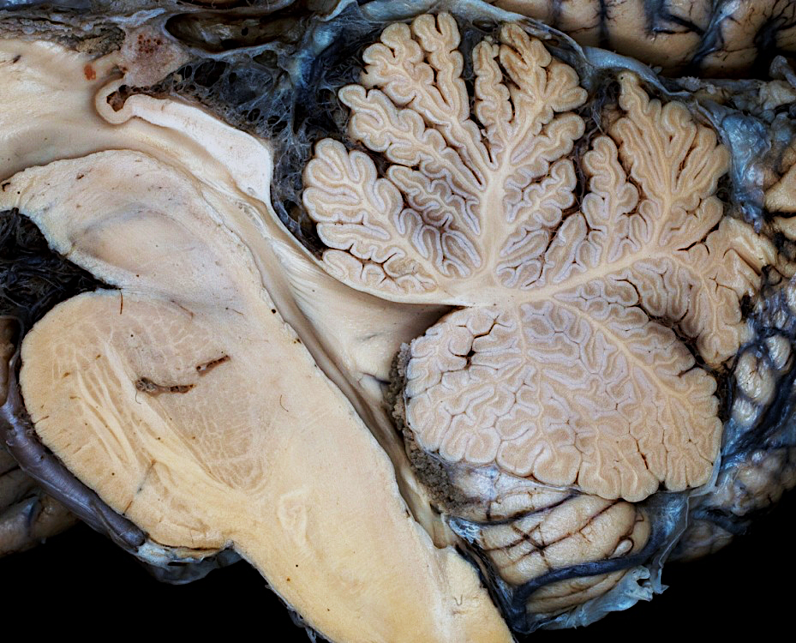
IV. Ventrikel
Fastigium
Boden: Fossa rhomboidea (Dorsalseite der Brücke und
dorsal der offene Anteil vom Medulla oblongata)
Fastigium
Nieuwenhuys
Das Dach = Tegmen ventriculi quarti: Fastigium; Velum medullare superius und inferius, Lamina
epithelialis ventriculi quarti

Slide 23
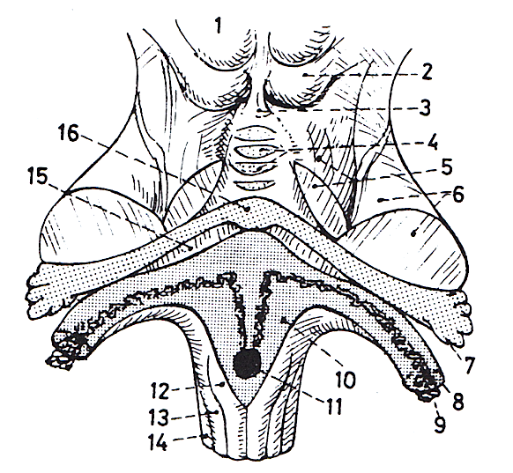
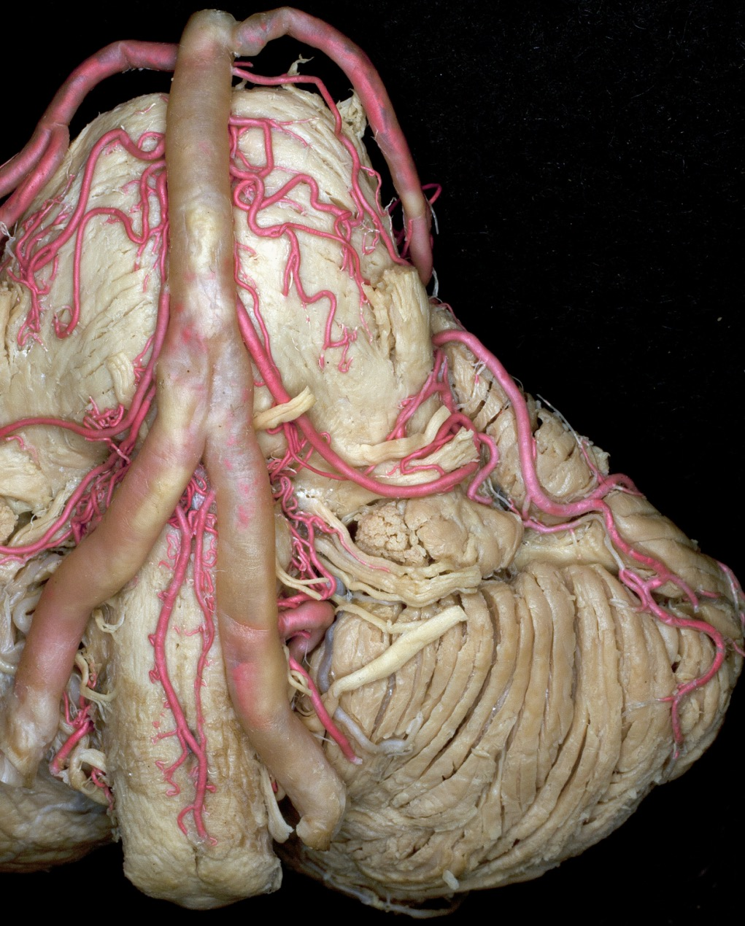
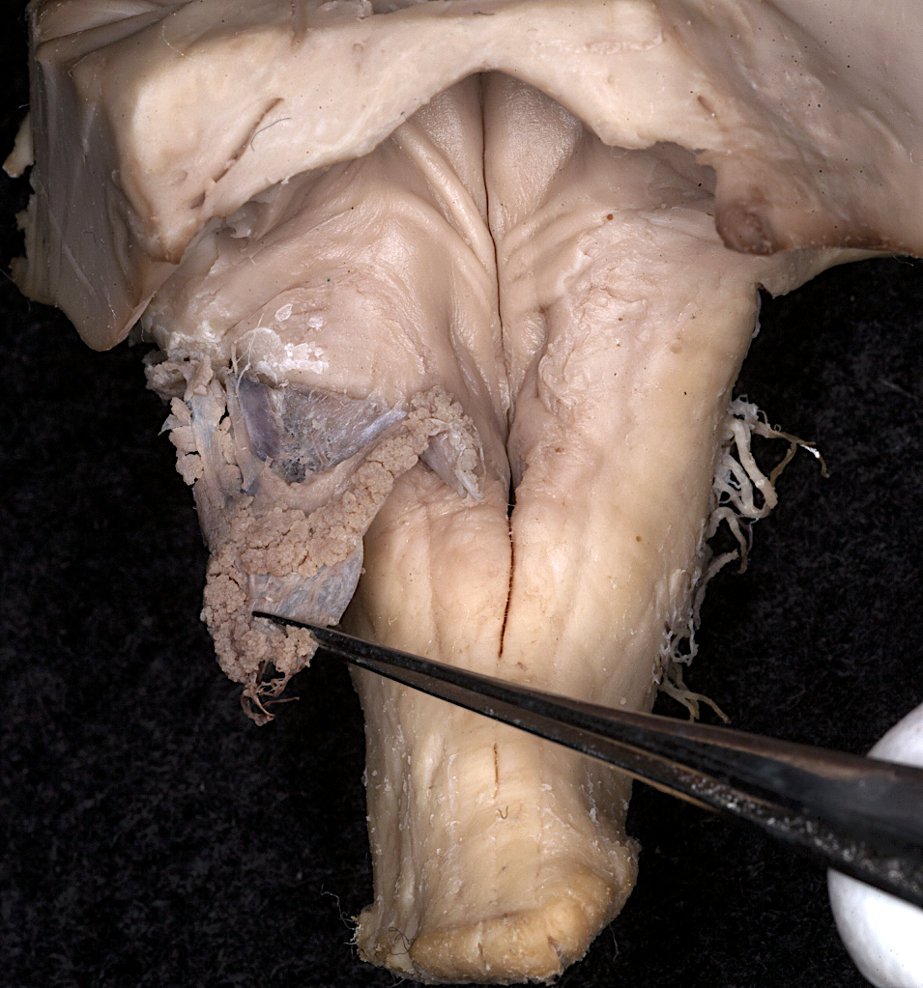
IV. Ventrikel – Plexus choroideus
KHBW - Bochdaleksches Blumenkörbchen
Hajdu

Slide 24
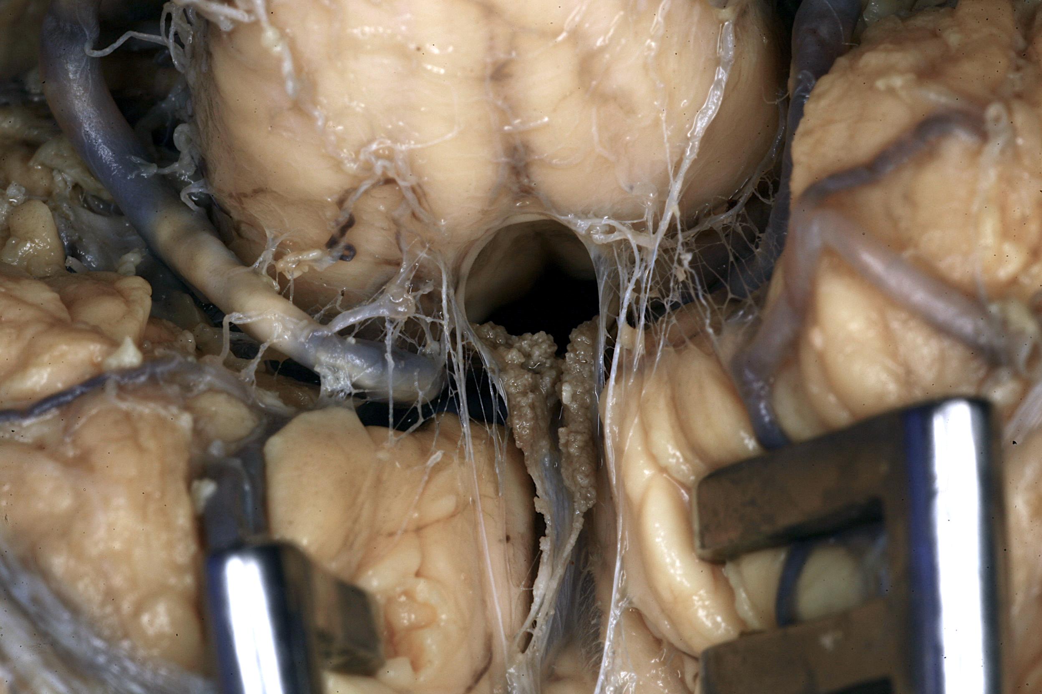
Morphometry and microsurgical anatomy of Bochdalek's flower basket and the related structures of the cerebellopontine angle.
Barany L, Baksa G, Patonay L, Ganslandt O, Buchfelder M, Kurucz P.
Acta Neurochir (Wien). 2017 Aug
Primary Obstruction of the Foramen of Luschka: Anatomy, Histology, and Clinical Significance.
Barany L, Baksa G, Patonay L, Racz G, Ganslandt O, Buchfelder M, Kurucz P.
World Neurosurg. 2018 Apr

Slide 25
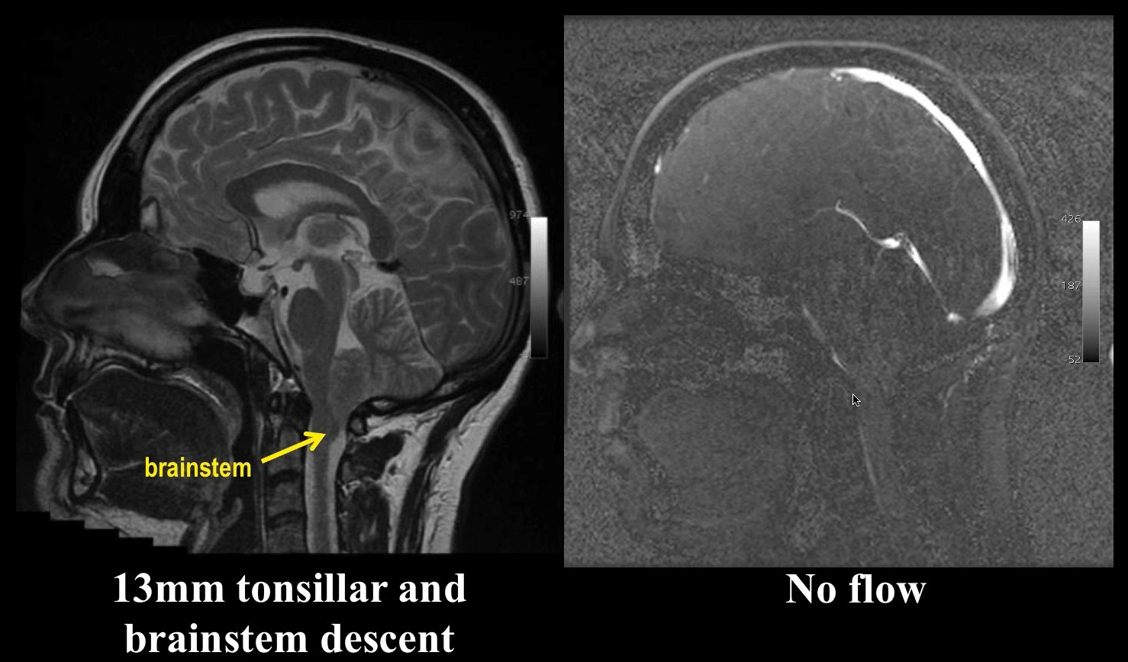
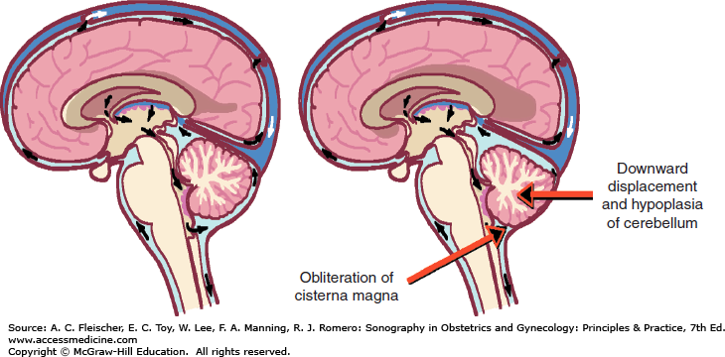
www.youtube.com
Klinisches Beispiel:
(Arnold)-Chiari Malformation

